Slide 1



Slide 2


SENADO FEDERAL
COMISSÃO DE CONSTITUIÇÃO E JUSTIÇA
Audiência Pública
Reforma Tributária - Serviços
Murillo Allevato
Consultor Jurídico da Associação Brasileira da Educação Básica Privada - ABREDUC

Slide 3



A PEC 45/19
Apoio à reforma tributária.
Educação não é consumo. É investimento.
PEC 45/19:
  Redução de 60% do CBS e IBS para educação; e
  Redução de 100% da CBS para ProUni
Redução de 60% do CBS/IBS não é suficiente para suprir a demanda e garantir qualidade de educação básica, dever do Estado:
“Art. 208. O dever do Estado com a educação será efetivado mediante a garantia de:
I - educação básica obrigatória e gratuita dos 4 (quatro) aos 17 (dezessete) anos de idade, assegurada inclusive sua oferta gratuita para todos os que a ela não tiveram acesso na idade própria;” (CF/88 original não destacado)

Slide 4
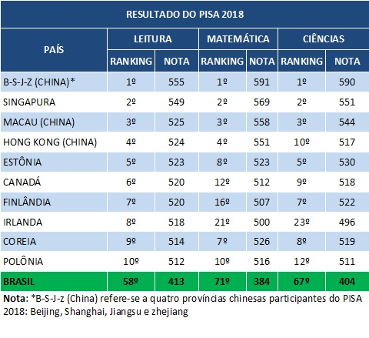
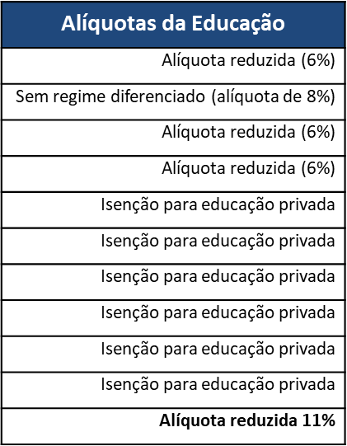

Redução de 60% do IBS/CBS para
Educação Básica Privada
Países com melhor classificação no PISA 2018 dão tratamento favorecido à educação, a maior parte deles, com isenção.

Slide 5
Riscos de Tributação
2 milhões e adolescentes de 11 a 19 anos não frequentam a escola no Brasil, segundo estudo do INEP para a UNICEF em 2022.
Educação básica privada contribui com 19% das matrículas, o que corresponde a 9 milhões de alunos, de acordo com o Censo Escolar de 2022.
Considerando o custo médio por aluno de R$15.000 (OCDE Education at a glance, 2023), a economia geral gerada para os cofres públicos é de R$ 135 bilhões.
Um aumento da alíquota de IBS/CBS leva a uma redução do tamanho do setor e do número de alunos nele matriculado.
O custo de manutenção de uma aluno na rede pública supera a arrecadação gerada com o aluno em uma instituição privada.
Com o CBS/IBS de 27,5%, haveria contração do setor em 4,29% e redução de 4,1% dos empregos.

Slide 6
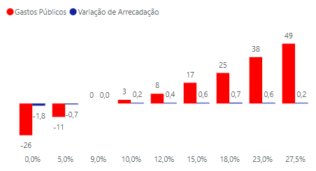
Reflexão na Reforma
Alíquota 0%
Economia de R$ 26 bilhões para os cofres públicos Perda de arrecadação R$ 1.8 bilhões.
Alíquota 10%
Gasto de R$ 3 Bilhões para os cofres públicos
Aumento de arrecadação de R$ 0.2 bilhões
Alíquota 27,5%
Gasto de R$ 49 Bilhões para os cofres públicos
Aumento de arrecadação de R$ 0.2 bilhões
Economia de R$ 24,2 Bilhões/ano
Financia o Programa Escola em Tempo Integral (4 bi);
+
Financia o Pacto Nacional pela Retomada de Obras da Educação Básica (3,9 bi);
+
Cria a 1,65 milhões de vagas para receber às de crianças de 0 a 3 anos que hoje estão na fila para vagas em creches. (14,3 bi)
+
Destina 2 Bilhões para o Compromisso Nacional Criança Alfabetizada
Com o CBS/IBS de 27,5%, haveria contração do setor em 4,29% e redução de 4,1% dos empregos.
* https://www.researchgate.net/publication/360614152_Politicas_de_Expansao_da_Educacao_Superior

Slide 7
Oportunidade com a Reforma: ProBásico
2,5 milhões
Crianças de 0 a 3 anos que estão na fila de vagas em creches públicas no país
12,7 milhões
Jovens de 15 a 29 anos que não estudam nem estavam ocupados
46%
Dos jovens mais pobres concluem o ensino médio até os 24 anos de idade.
50,7%
das escolas brasileiras não possuem nenhum estudante na modalidade integral
* https://www.researchgate.net/publication/360614152_Politicas_de_Expansao_da_Educacao_Superior

Slide 8
Dado o sucesso do Prouni, deve-se viabilizar o ProBásico
  Desoneração condicionada ao ensino básico.
  Instituições particulares de ensino devem conceder bolsas de estudos para poderem se aproveitar de uma alíquota reduzida de 100% da CBS/IBS sobre o valor relativo às bolsas de estudo oferecidas.
  Regra segue moldes do, Prouni a política pública de ensino mais bem sucedida.
  Desde a sua instituição, em 2005, já atendeu mais de 2,47 milhões de estudantes.
  Quando foi implementado, se estimava que cerca de 9% dos jovens com idades entre 18 e 24 anos estavam matriculados em instituições de ensino superior. Atualmente, esse percentual é de 37,4%, com meta de alcançar o total de 50% até 2024.
  O custo por matrícula do Prouni (R$3.924,00) é consideravelmente inferior ao custo por matrícula no Ensino Superior Federal (R$22.158,00) e os bolsistas apresentam desempenho muito próximo ao desempenho dos estudantes da rede pública, de acordo com o ENADE.

Slide 9


Obrigado

Slide 10
Equívocos de argumentações contrárias
“Setor não seria afetado por ser majoritariamente (92%) formado por empresas do SIMPLES”
  70,6% das empresas do setor de ensino no Simples encontram-se no CNAE 85.9 de “outras atividades de ensino”, que compreendem, desde o ensino de artes e música até a formação de condutores;
  Empresas do SIMPLES correspondem a apenas 21% da receita bruta do setor e apenas 14% dos empregos;
  Aprox. 58% dos empregos registrados no E-social no Ensino Médio são de empresas do lucro real e presumido
“Cashback seria suficiente para solucionar a alta da carga tributária sobre famílias de baixa renda”
  Todos os países que utilizam o cashback tem tetos de restituição, insuficientes para compensar aumento generalizado de preços;
  Argentina, Canadá, Colômbia e Equador isentam serviços de educação, mesmo tendo políticas de cashback do IVA
  Risco de cidadãos acima do limite de restituição não serem contemplados com cashback e enfrentarem integralidade do aumento tributário

